Slide 1


Slide 2


Slide 3
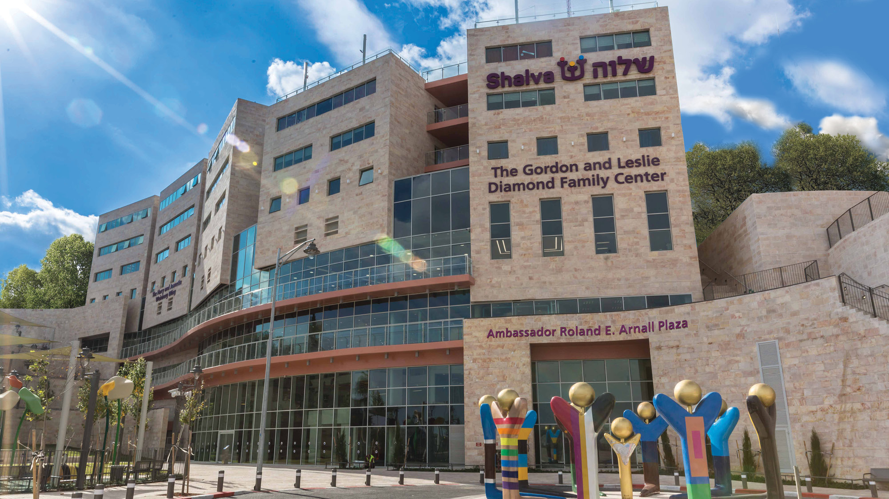

Slide 4

ארגון שלוה פועל מזה 35 שנים במטרה להעניק לאנשים עם מוגבלויות טיפול ברמה הטובה ביותר, לתמוך בבני משפחותיהם ולקדם שילוב חברתי

Slide 5


Slide 6
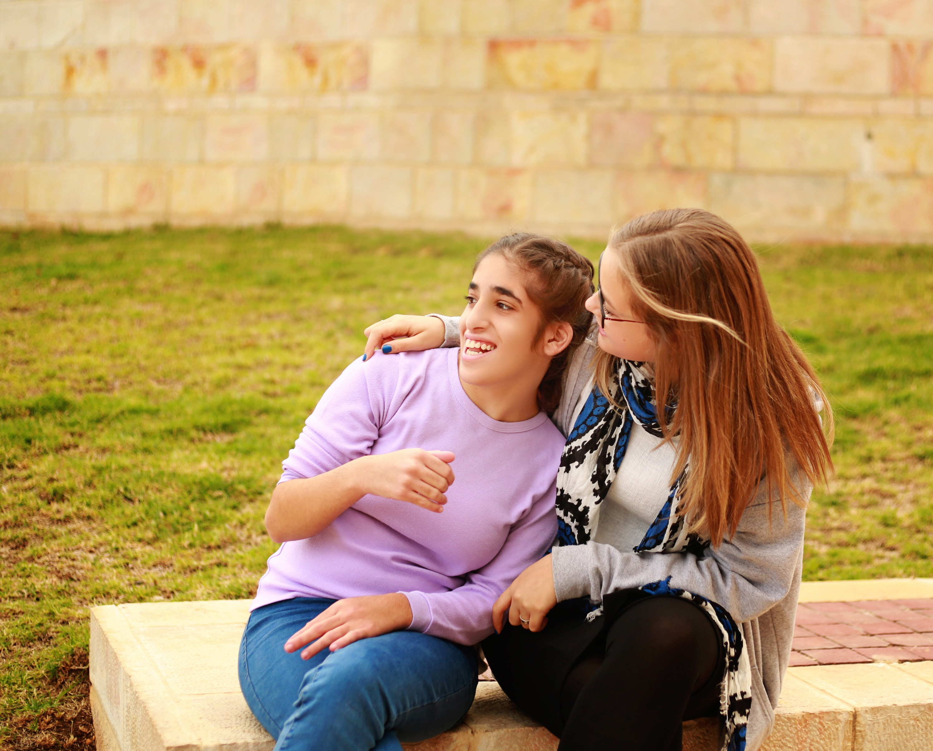
תמונה של ילד

Slide 7


Slide 8
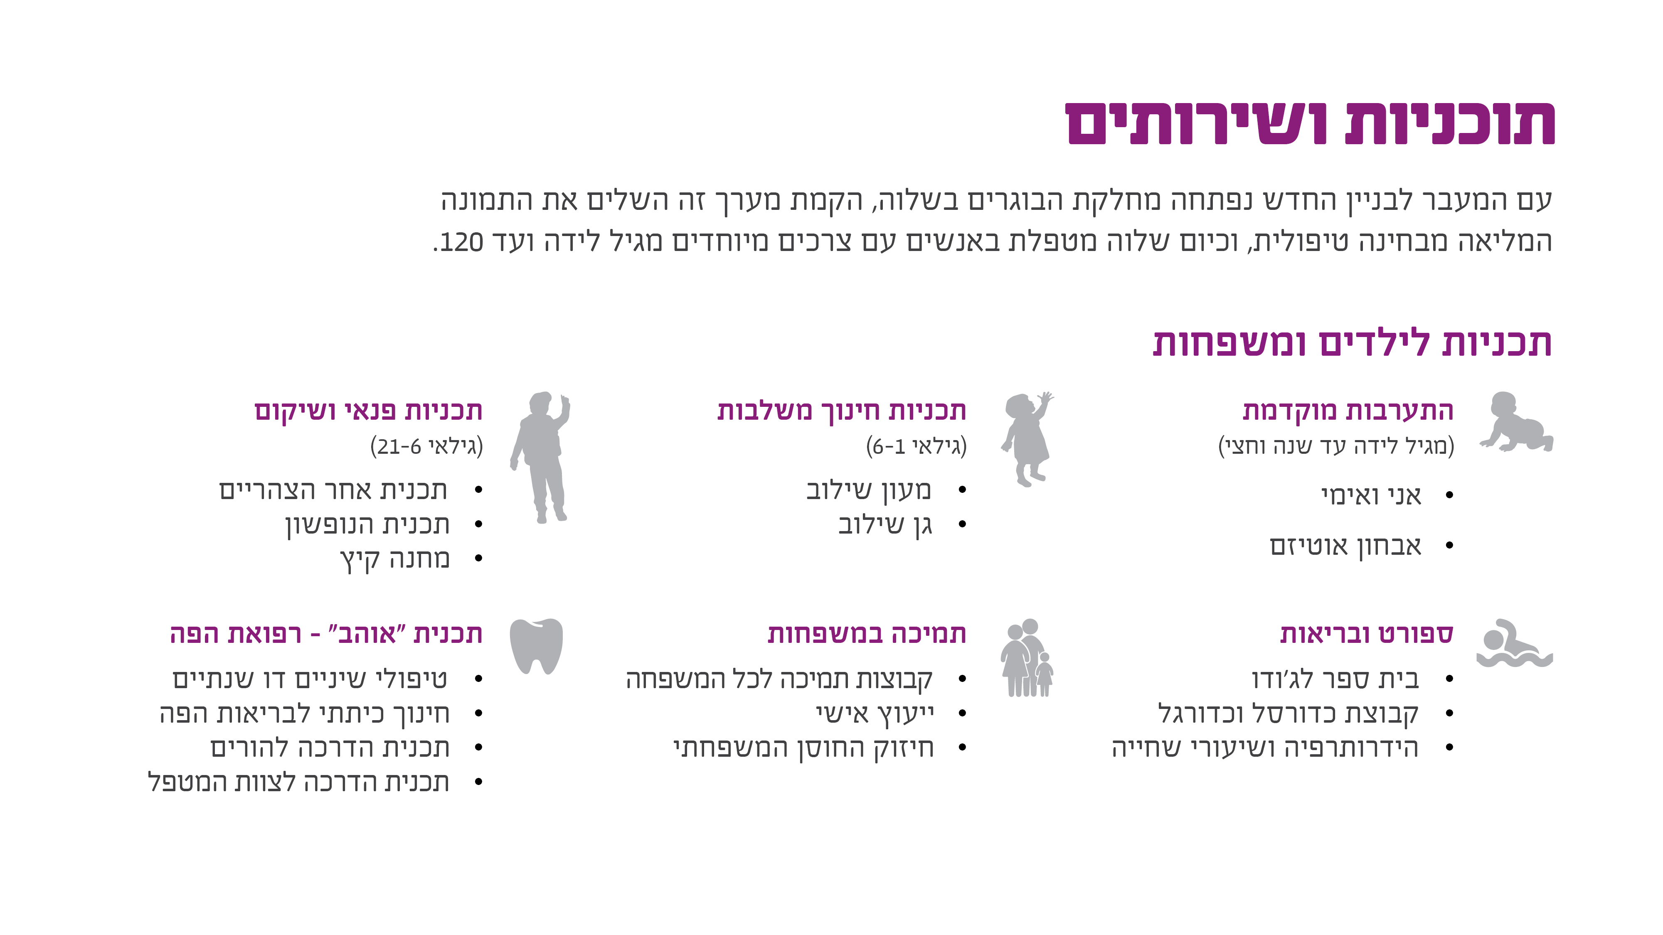
תכניות ושירותים

Slide 9
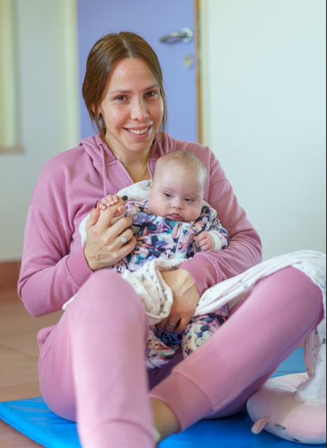
אני ואימי
התכנית ה-2 שהוקמה בשלוה:
23 שנות פעילות בתכנית
85 משפחות מטופלות מידי שבוע
21 אנשי צוות באני ואימי
14448 טיפולים ניתנים במהלך שנת לימודים
220 תינוקות שטופלו במהלך 2023
3 משפחות מחו"ל שהגיעו בשנה האחרונה מצרפת ובולגריה
18 תינוקות עם עיכוב התפתחותי
מתחילת התכנית עברו באני ואימי כ-1600 משפחות
Notes:
המון מידע אין מקום

Slide 10
תכירו את חן וחן - תוכנית אני ואימי בשלוה (youtube.com)

Slide 11
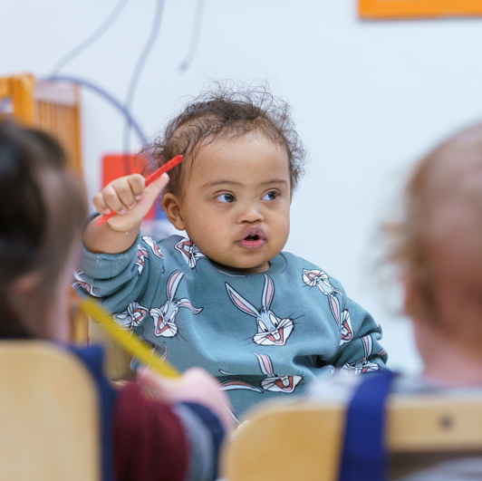
מעון יום שיקומי
מעון היום השיקומי לילדים מגיל חצי שנה עד 3 רב נכותי התפתחות פיזית וקוגניטיבית בסביבה תוססת וממוקדת ילד. צוות של מחנכים, עובדים סוציאליים ומטפלים עובדים יחד כדי לקדם את ההתקדמות השיקומית של כל ילד. קבוצות תמיכה ואירועים לבני משפחה מספקים הדרכה מקצועית ויוצרים רשת תמיכה של משפחות.
40 תינוקות ופעוטות עם מוגבלויות
מחולקים ל-4 כיתות
צוות המורכב מ:
4 גננות
20 סייעות
12 מטפלים
4 מתנדבים

Slide 12
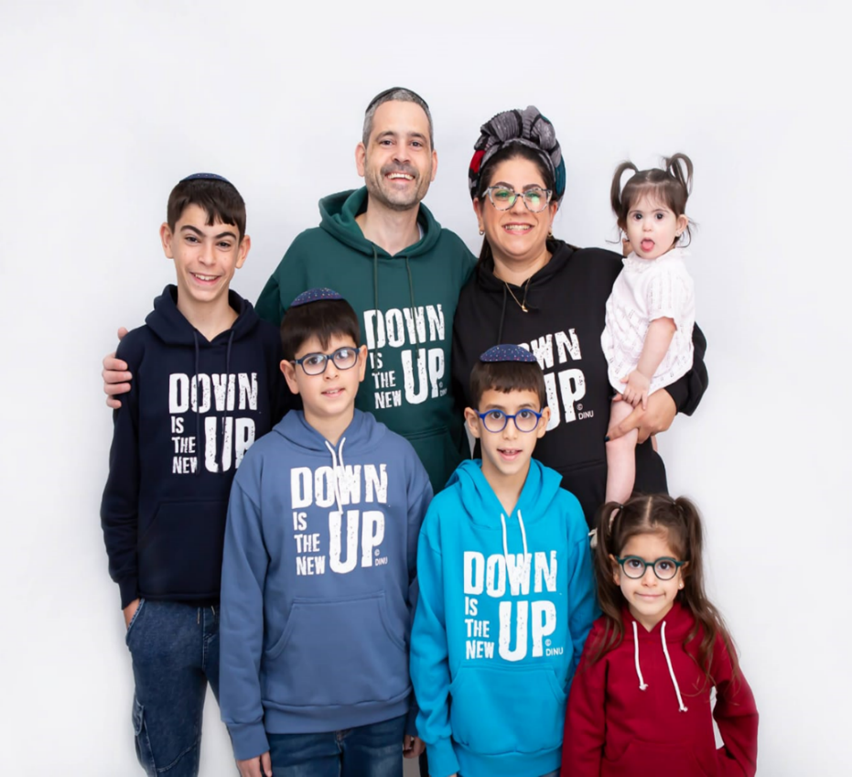
Rehabilitative Day Care
"השעות שבהן אני הכי רגועה, הן כשהלל נמצאת בשלוה עם הצוות המקסים, החם והאוהב".
ה"דאון" הקטנה והמתוקה הזאת שהגיעה אלינו היא זו שנותנת לנו את ה"אפ" הכי גדול בחיים".

Slide 13
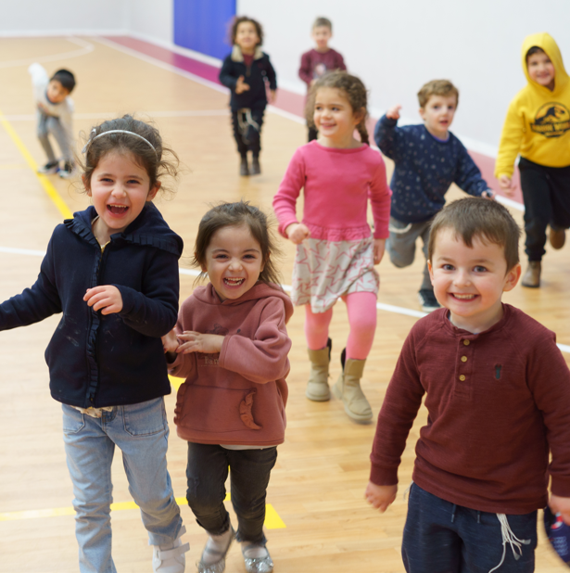
גני ילדים
הגן המשולב של שלווה מציע תוכנית מעשירה לילדים בגילאי 4-6 המשלבת טיפולים שיקומיים ותוכניות לימודים חינוכיות תוך קידום ערכים של הכלה, קהילתיות והערכה של גיוון. הגן מיועד לילדים עם מוגבלויות התפתחותיות שכליות, הפרעות תקשורת ואוטיזם, וכן לילדים עם התפתחות נוירו-טיפוסית. כל הילדים המשתתפים מוכנים להשתלבות במערכת החינוך הרגילה עד כיתה א'.
83 ילדים בתוכנית
7 כיתות לילדים עם מוגבלויות
3 כיתות תקשורת
2 כיתות עירוניות
4 מומחים לחינוך משלב ו-16 מתנדבים

Slide 14
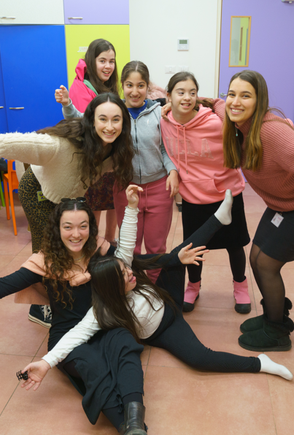
תכנית אחה"צ
המרכז לפעילויות אחר הצהריים מספק לילדים עם מוגבלויות תוכניות חברתיות ופעילויות פנאי יומיומיות כמו ספורט, דרמה, אמנות ומוזיקה; יחד עם מתנדבים בני גילם מהקהילה הרחבה. תוכנית לימוד מיומנויות החיים של המרכז מותאמת לרמות עצמאות שונות ומכינה ילדים עם מוגבלויות למעבר לבגרות ולעולם שמחוץ לבית.
התוכנית הראשונה של שלווה שהשיקה את הארגון לפני 34 שנים
206 משתתפים עם מוגבלויות
302 מתנדבים
35 משתתפים בתוכנית שהות לילה
17 סופי שבוע בילו בשלווה במהלך השנה

Slide 15
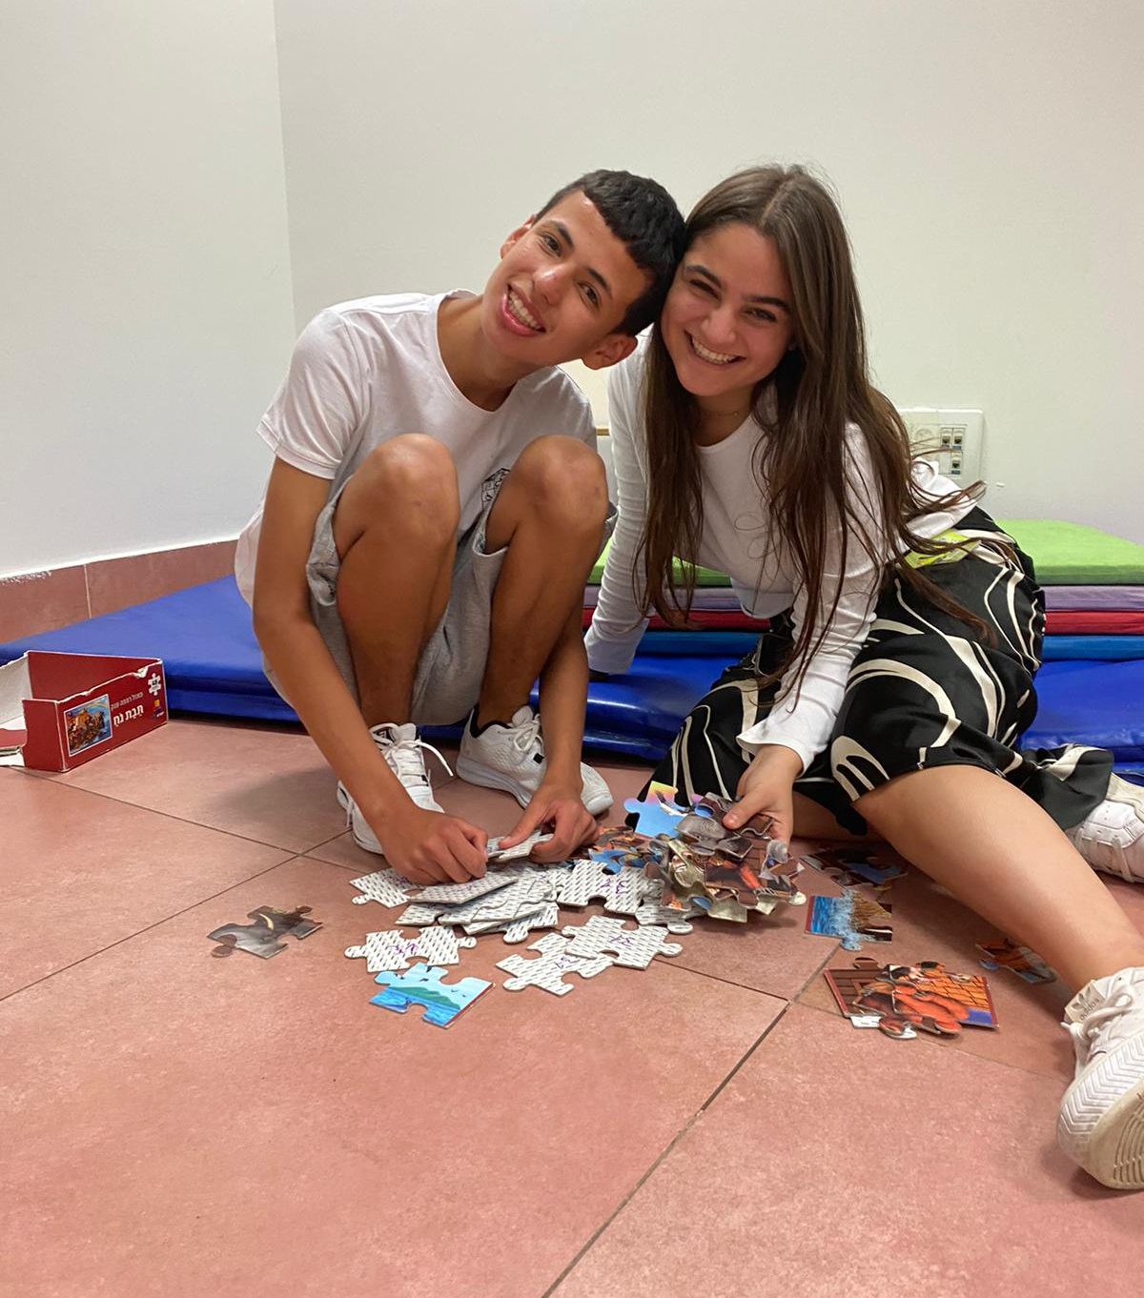
Rehabilitative Day Care
אחה"צ- השראה
ימים לאחר תחילת המלחמה התבשרנו כי איבון רוביו- אחותו של איתמר מקבוצת הדרים ובן זוגה אנטוניו, נרצחו ב07.10.23 במסיבת הנובה. משפחתו של איתמר עלתה לפני כמה שנים מקולומביה. איבון הייתה דמות משמעותית בחייו של איתמר ועזרה במאמצים לשלב את איתמר בתוכנית לפני כשנה וחצי . בימי השבעה וכמה שבועות גם לאחריה, צוות בנות השירות והמתנדבים שלנו ליוו את איתמר במהלך היום, שיחקו איתו וישנו איתו יחד פה בשלוה. גם כיום איתמר משתתף בתוכנית הנופשון על מנת להמשיך לתת למשפחתו סיוע ותמיכה.

Slide 16
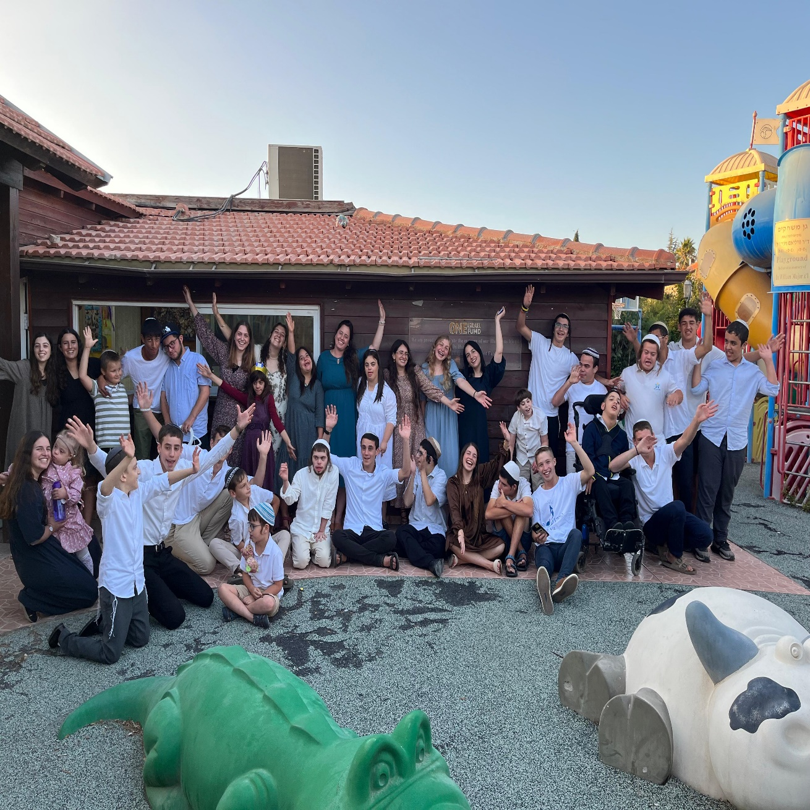
שלוה גוש עציון
סניף שלוה בגוש עציון
תוכנית אחה"צ
התוכנית מונה כ35 ילדים ילדות ונוער בגילאי 6 -21.
פועלת עפי מכרז מועדונית.
הילדים מגיעים מבתי ספר ברחבי גוש עציון בין 14:00 ל-15:00
בשעות האלו מקבלות אותן בנות השרות בחום, באהבה עם הרבה פעילויות משמחות וחווייתיות.
בתוכנית חוגים מגוונים-אומנות. קרמיקה, מוזיקה בישול טיפולי ועוד.
פעילויות שיא משותפות עם תוכנית אחה"צ שלוה ירושלים במהלך השנה-
פסטישלוה, שבתות נופשון, מרתון ירושלים ומחנה הקיץ.
המקום פועל מזה שנים באווירה מאוד משפחתית וקהילתית.
מאות מתנדבים במהלך השנים שמגיעים מיישובי הגוש.
הרכב האוכלוסייה-אוטיזם ומש"ה בתפקודים שונים.
צוות המקום-מנהלת, עוסית, רכזת מתנדבים, נופשון, אם בית.
בעיקר-בנות שרות .מדריכים ומתנדבים.

Slide 17
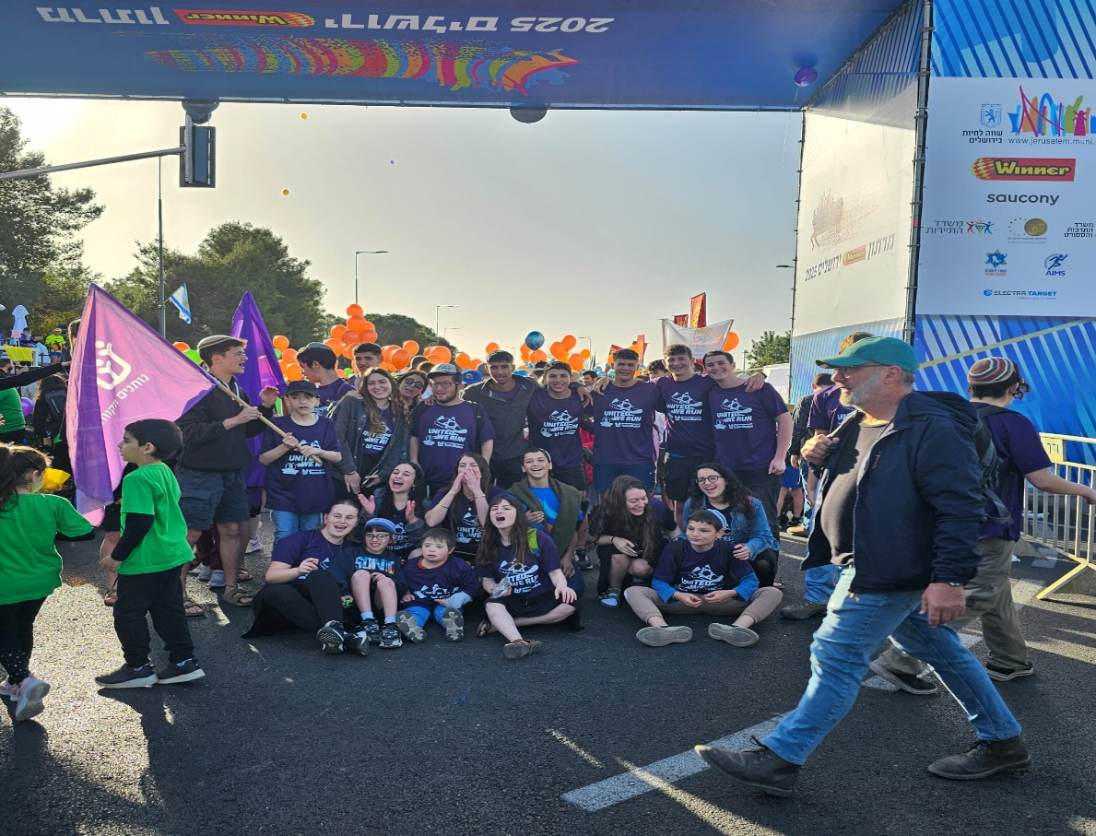
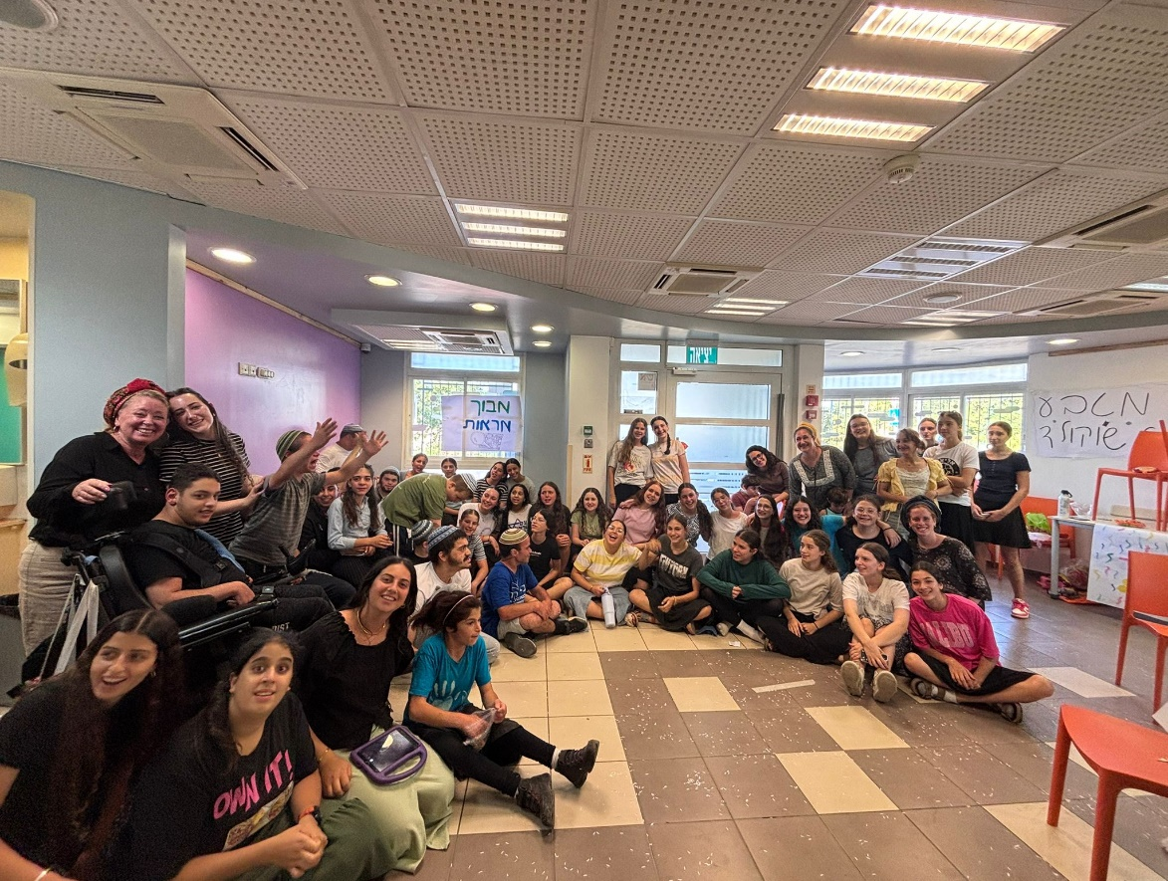
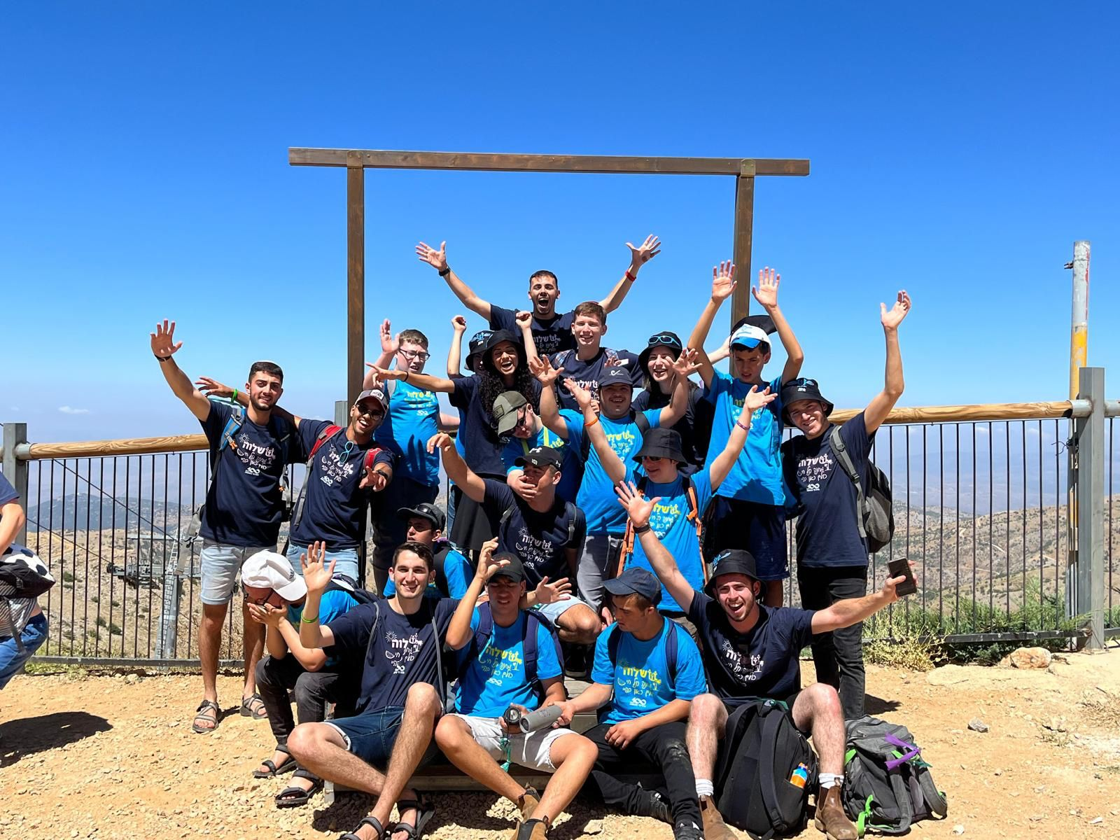

Slide 18
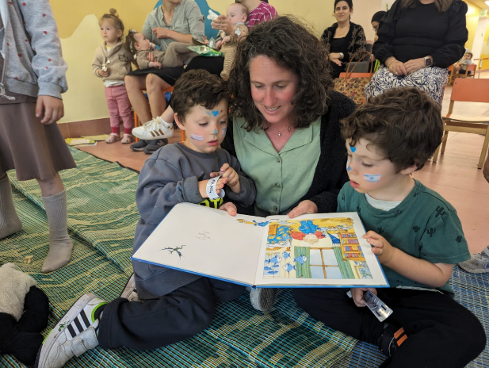
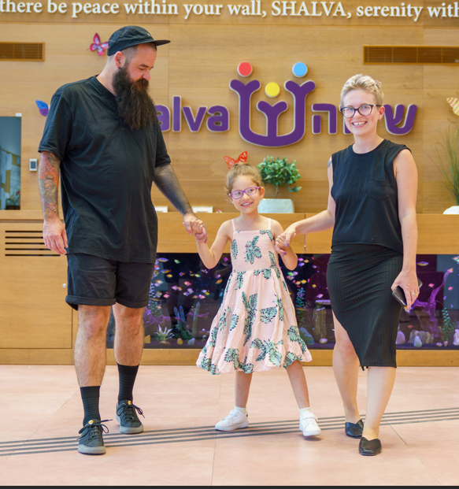
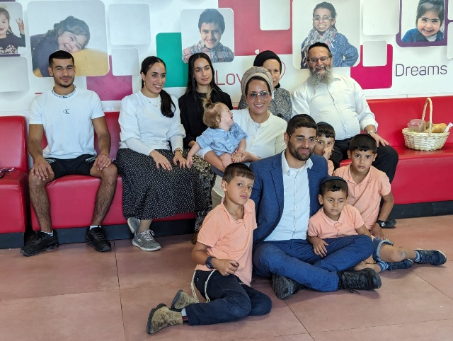
המרכז למשפחה
המרכז למשפחה בשלוה נועד להעניק תמיכה היקפית למשפחה של הילד המיוחד, מתוך אמונה כי המשפחה היא הלב הפועם של הילד, וכי חיזוק ההורים, האחים והסבים הוא תנאי לצמיחה, לשיקום ולחוסן המשפחתי כולו.
המרכז פועל כדי לטפח קהילה משמעותית ומחבקת, להציע כלים ותמיכה רגשית ומעשית לכל שלב במסע, וליצור תחושת שייכות וגאווה בקרב משפחות לילדים עם צרכים מיוחדים. החזון שלנו הוא לייצר חברה בה כל משפחה מרגישה שלמה, מחוברת, אהובה ומשפיעה גם כשדרכה שונה.
Notes:
אין סרטונם טובים

Slide 19

מחלקת הבוגרים בשלוה
עולים דרגה

Slide 20
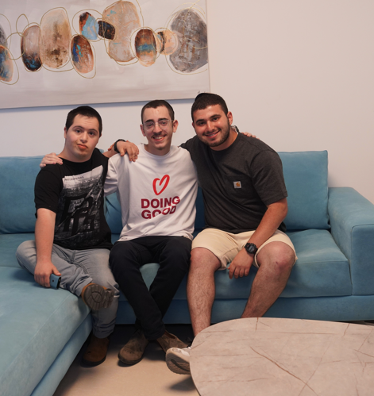
דיור בקהילה
ארגון שלוה מפעיל דירות למגורים עצמאיים בקהילה עבור גברים ונשים עם מוגבלויות. הדיירים, העטופים בתמיכה מקצועית וחברתית, מטפחים יחסים דמויי משפחה ומשתלבים בצורה מוצלחת בחיי הקהילה. הסטנדרט הגבוה של הדירות בשלוה ומספר הדיירים המתגוררים בהן מקדם איכות חיים ופתרונות מגורים עצמאיים יציבים וארוכי טווח עבור מבוגרים עם מוגבלויות.
נתונים:
24 דירות
112 דיירים
הצוות כולל 8 רכזים
112 מדריכים

Slide 21
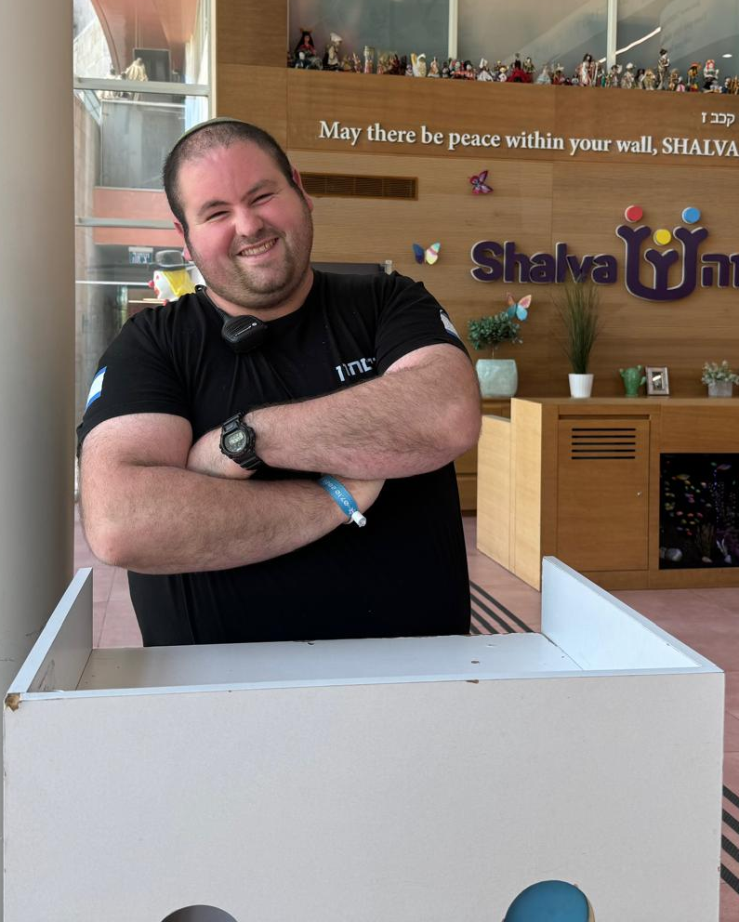
Rehabilitative Day Care
רועי נמצא בשלווה כבר שנים. שלווה היא ביתו. הוא התחיל בתוכנית אחר הצהריים ולאחר מכן הצטרף לתוכנית "עולים בדרגה" של צה"ל, שם שירת שירות משמעותי במשמר הגבול.
לאחר שחרורו, רועי הצטרף לתוכנית "חיים עצמאיים" של שלווה וכיום הוא גר עם שותפים לדירה בדירת שלווה. כל יום, רועי מגיע לעבודה בשלווה, שם הוא חלק מצוות האבטחה, עם חיוך ענק על פניו.
כחלק מעבודתו, רועי מקבל את פני כל המבקרים ומאמת את זהותם. רועי אוהב את עבודתו ואף הציל חיים!
"במהלך משמרת, שמתי לב במצלמות שפורצת שריפה באזור המטבח, מבלי שצוות המטבח שם לב לכך. מיד התרעתי וקראתי לעזרה, ותוך דקות ספורות השריפה כובתה."

Slide 22
דיור בקהילה
Notes:
האם להוסיף כותרת?

Slide 23
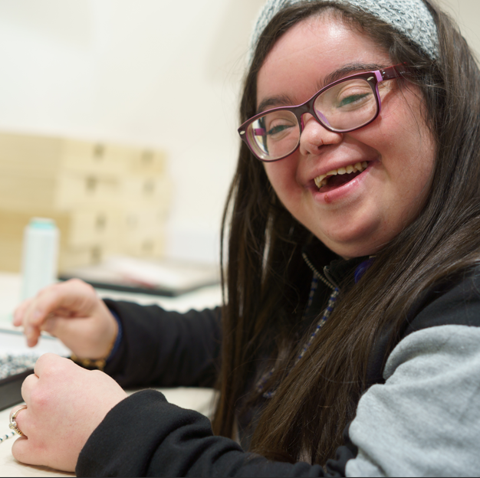
תעסוקה
תעסוקה-
על התכנית: שלוה מעמידה לרשות הבוגרים מגון אפשרויות לתעסוקה מוגנת, לצעירים שעושים את צעדיהם הראשונים בעולם העבודה. הייחוד בתעסוקה בשלוה הוא, הימנעות מעבודות "חזרתיות" ודגש על יצירה אישית ואומנות. בשלוה מתקיימת סדנה ליצירת כלי קרמיקה, מפעל לאריזה ושיווק של סוגי תה מיוחדים, תוכנית לשזירת פנינים ויצירת תכשיטים ייחודים שבהם יכולים היוצרים לבטא את נטיותיהם האמנותיות, העדפותיהם האישיות והיצירתיות הייחודית לכל אחד.
Notes:
אין סרטון טוב
אז תרגמתי לעברית

Slide 24
תעסוקה
https://www.youtube.com/watch?v=wTVPc27B7Vg

Slide 25
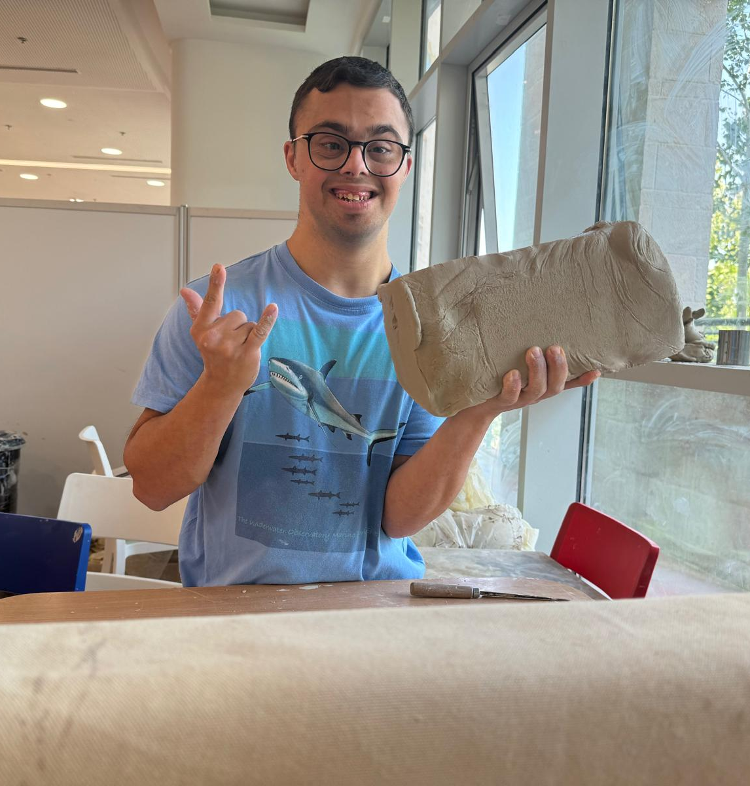
Rehabilitative Day Care
מאיר:
מאיר עובד בתעסוקה של שלוה, במחלקת קרמיקה ואמנות, פעמיים בשבוע הוא עובד במתפרה אשר נמצאת "בבית של אביה" בירושלים.
מאיר עבר כברת דרך עצומה מאז שהחל את דרכו בשלוה, גם בפן האישי וגם במקצועי. הוא מתקדם בצעדי ענק לעצמאות, הוא רוכש מיומנויות פרקטיות לחיים האישיים והמקצועיים.
בעבודה מאיר החל כעובד מן המניין, היום הוא כבר בתפקיד משמעותי בכוח העבודה, עם המון אחריות במסגרת עבודתו.
מאיר תמיד שמח לעזור לכולם, וכמו שמו- הוא מאיר פנים לכולם. עוזר למי שצריך, נותן יד ומסביר למי שצריך את העבודה באהבה גדולה. אנחנו צופים לו הצלחה ענקית בהמשך, וכבר משתוקקים לראות את העתיד התעסוקתי פורץ הדרך אליו יגיע.
Notes:
הוספתי סיפור בעבריתב מקום הסרטון

Slide 26
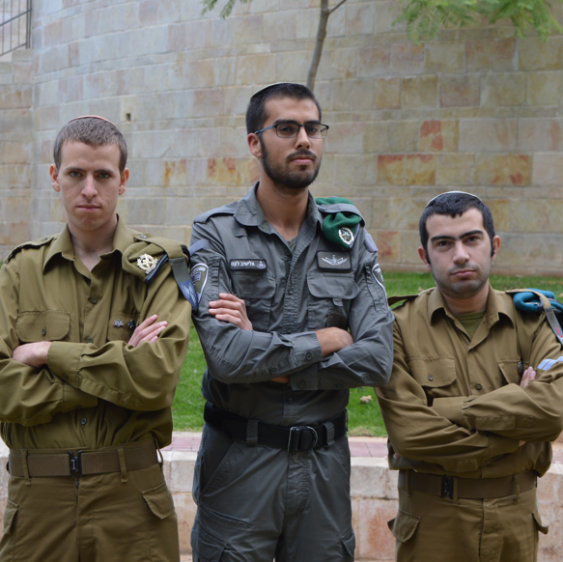
תכנית עולים דרגה
עולים דרגה הוא תוכנית שמופעלת על ידי שלוה בשותפות עם ממשלת ישראל לשילוב צעירים עם מוגבלויות בצה"ל. חיילי שלוה מגויסים ליחידות צבאיות שונות ומקבלים משימות בהתאם לרמת העצמאות והתחומי עניין האישיים שלהם. צוות שלוה מלווה את החיילים לבסיסי צה"ל ועוזר להם להתמודד עם המשימות הצבאיות ועם הדינמיקה החברתית ביחידות הצבאיות שלהם.

Slide 27
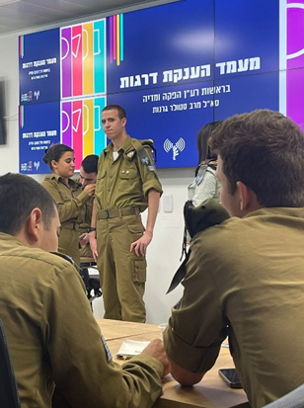
"אני שמח בתפקידי ומוצא בו משמעות, במיוחד בתקופת המלחמה הזו. זה עמוס, אבל אני מרוצה מהלו"ז המלא מהבוקר עד הערב, הן בצבא והן לאחר מכן בשלווה. יותר מאשר העומס מפחיד אותי, מה שמפחיד אותי הוא להתעורר בבוקר ולא לדעת מה אעשה באותו היום.
הקסם של שלווה קשה להסביר במילים. הרבה פעמים כשאני מרגיש תקוע, אני מקבל תמיכה מצוות שלווה, ואני מגלה שיש לי את הכלים להתמודד, אבל הם עוזרים לי לחדד אותם ולהשתמש בהם כך שבעתיד אוכל להיות עצמאי יותר."

Slide 28


Slide 29


